Slide 1


SABER
ENVELHECER
CLICAR

Slide 2
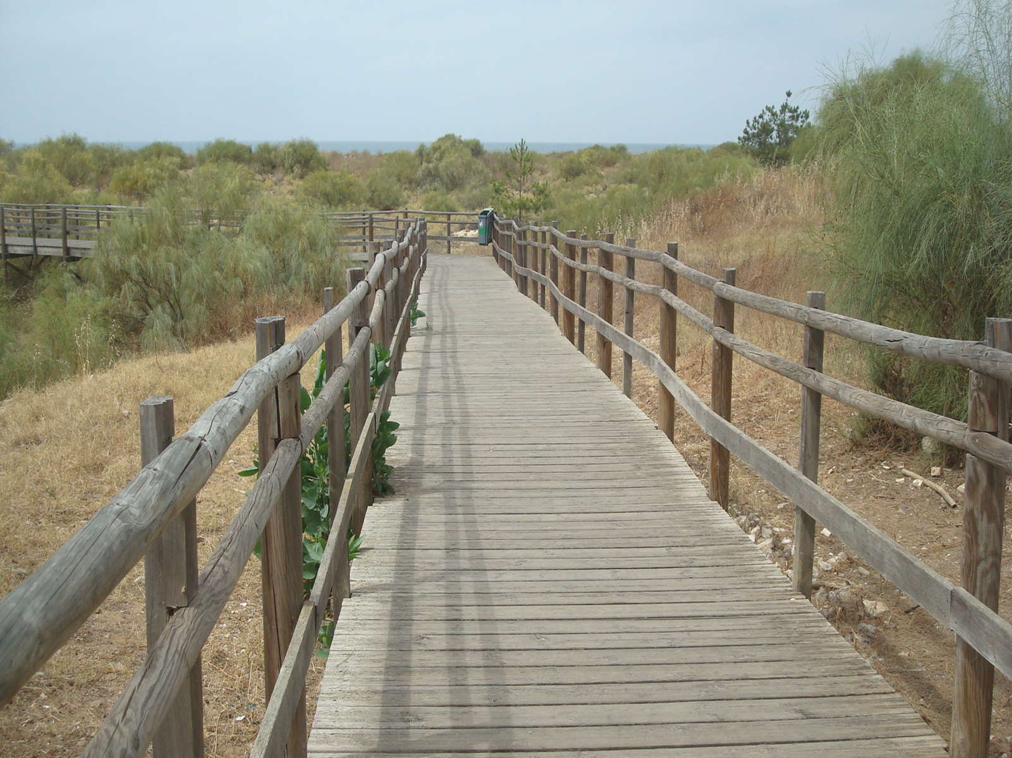
Tenha sempre presente que a pele se enruga, que o cabelo embranquece e que as forças vão enfraquecendo.

Slide 3
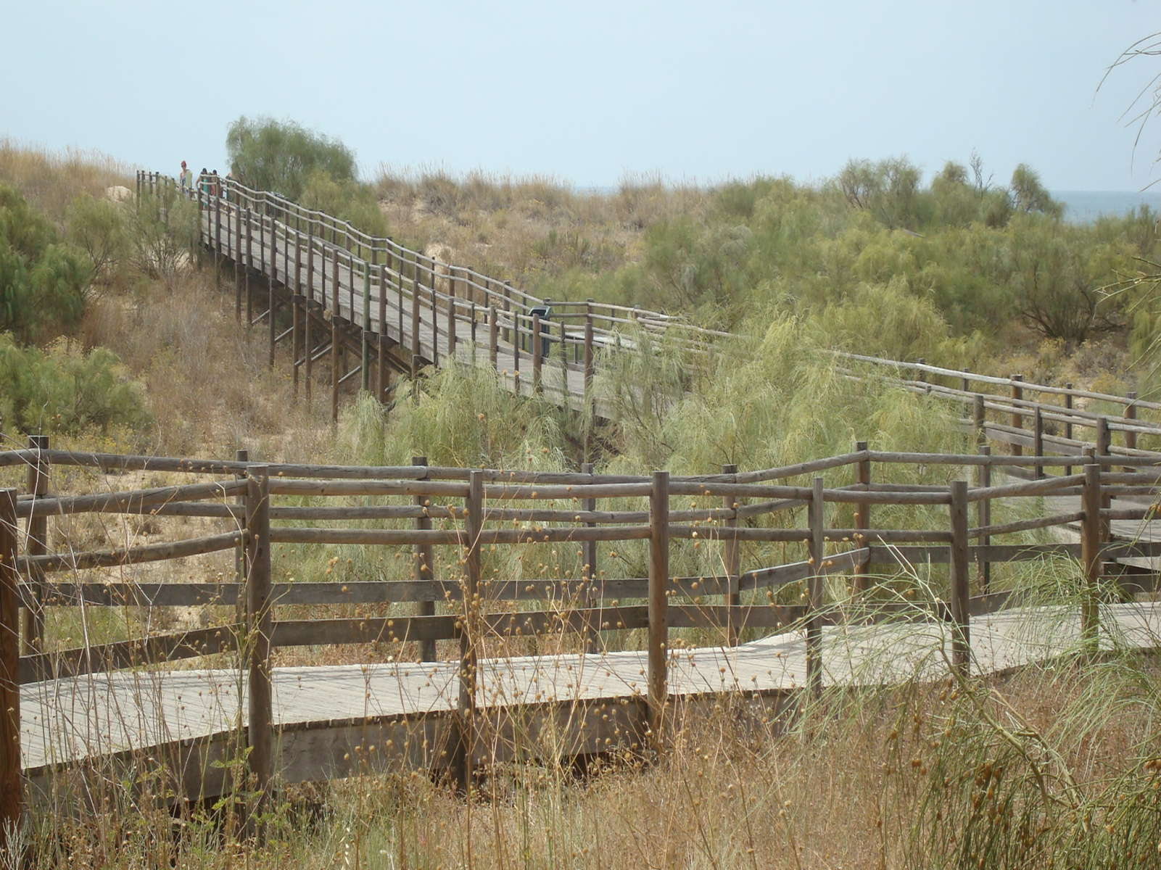
Os dias convertem-se em anos…

Slide 4
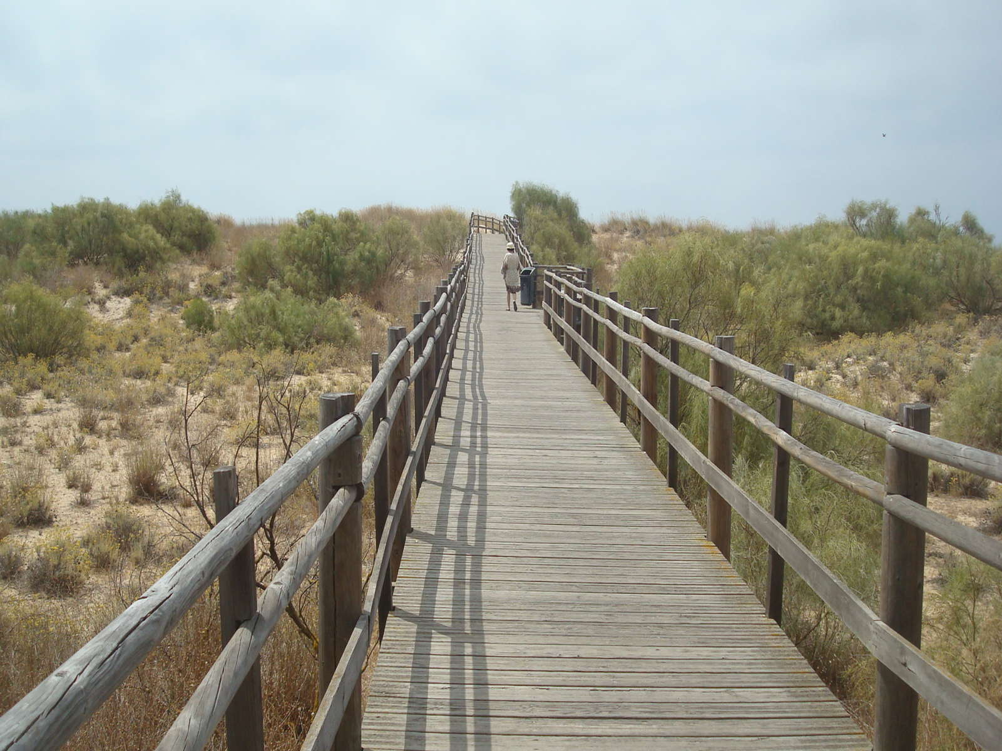
Nas o que em si é importante não depende da sua força…

Slide 5
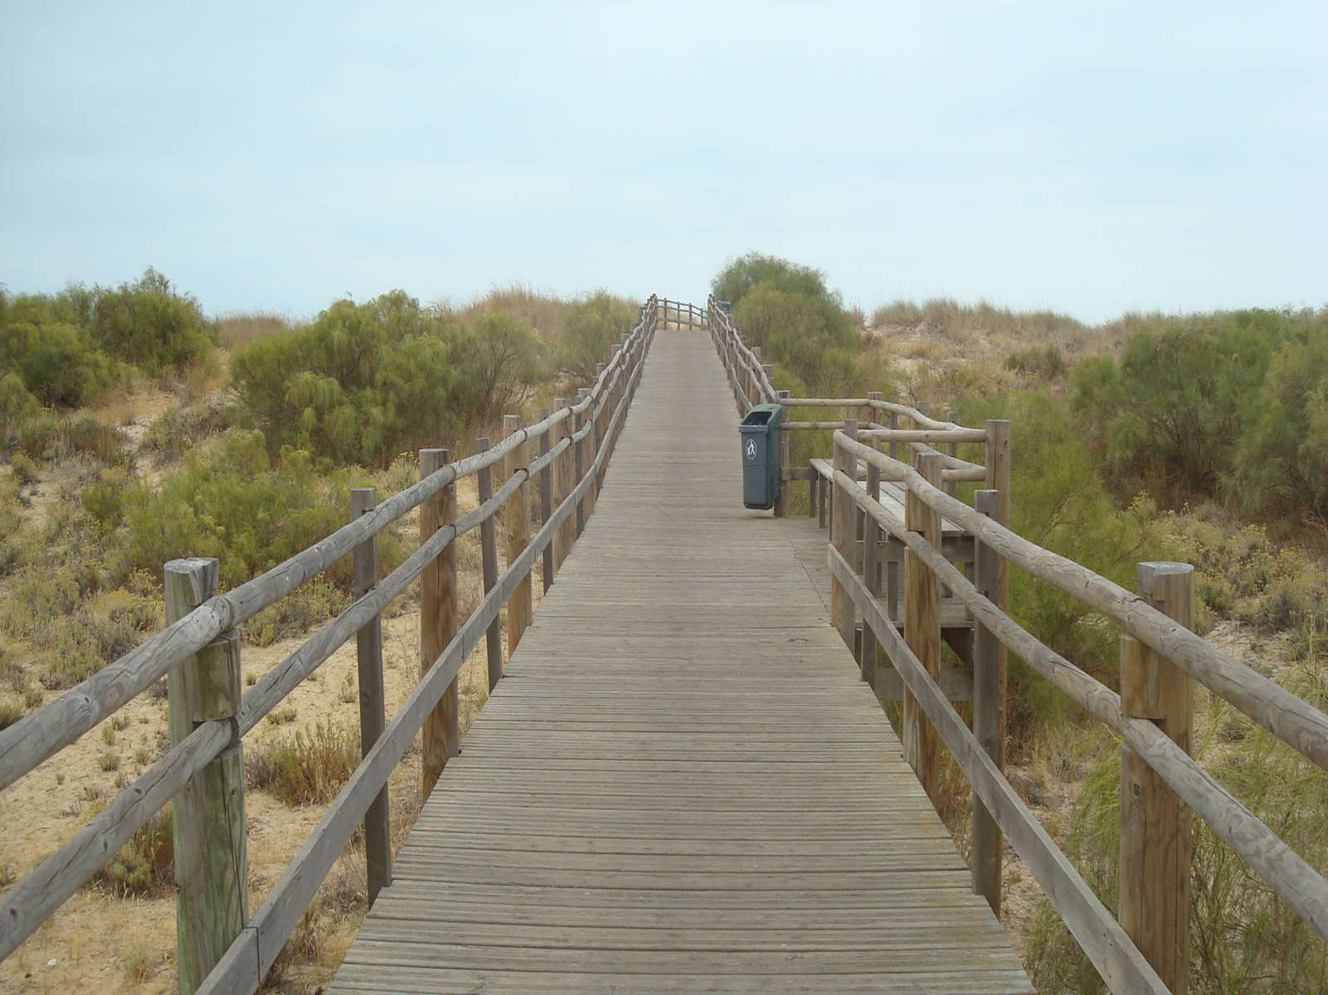
A convicção não tem idade.

Slide 6

O seu espírito é como uma teia de aranha. Atrás de cada linha de chegada, há uma partida.

Slide 7

Atrás de cada conquista, vem um desafio.

Slide 8
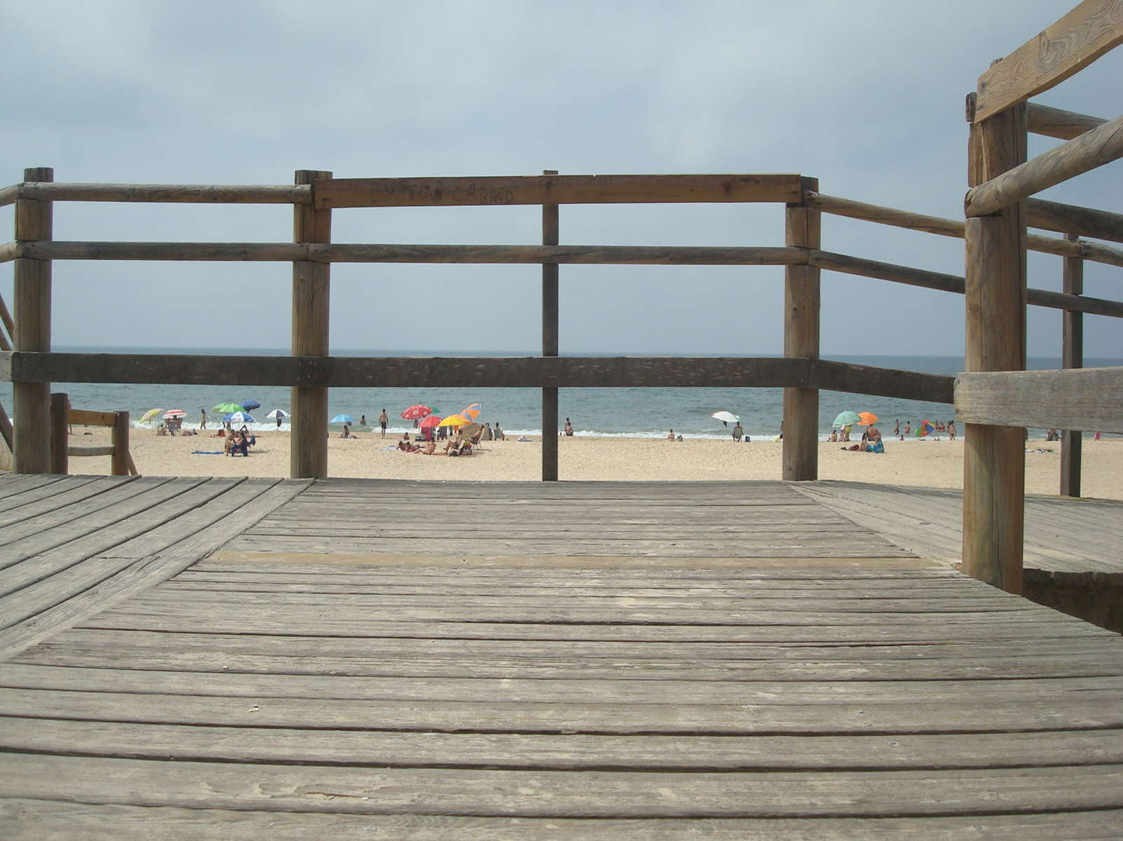
Enquanto for vivo, sinta-se viver e se sente saudades do que fazia, volte a fazê-lo, não viva de fotografias amarelecidas.

Slide 9
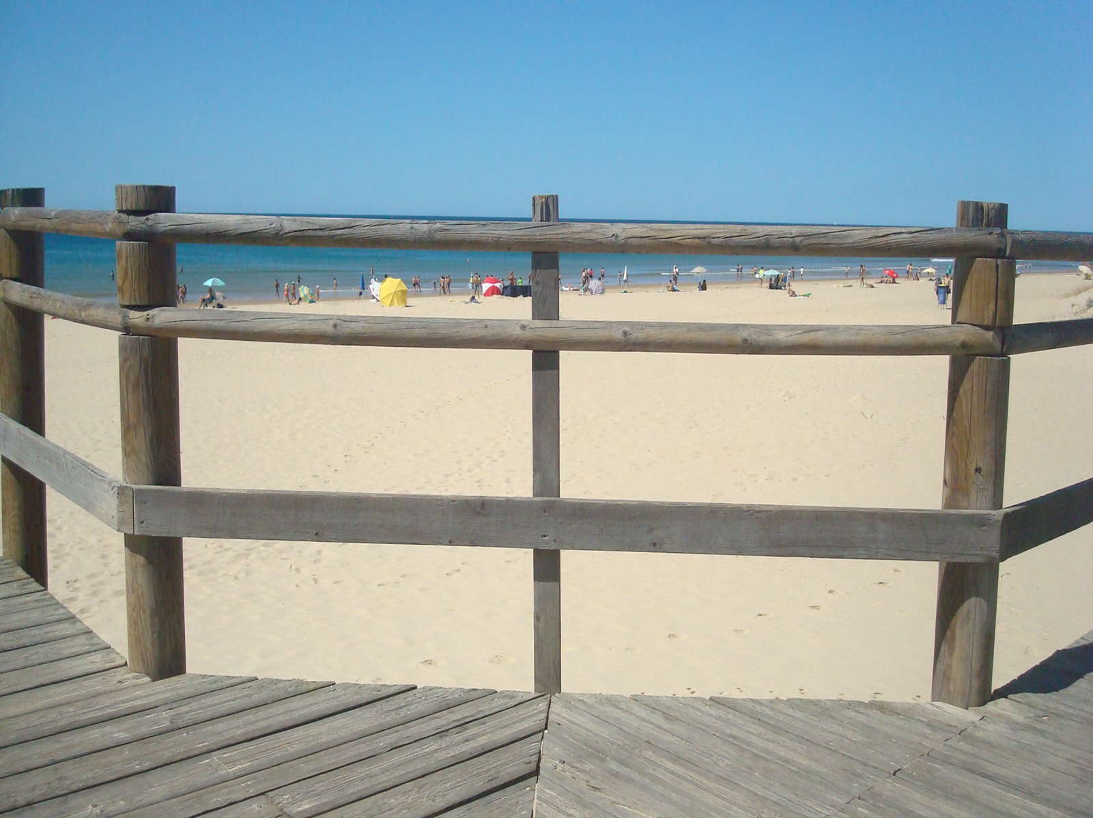
Continue, quando todos esperam que desista.

Slide 10
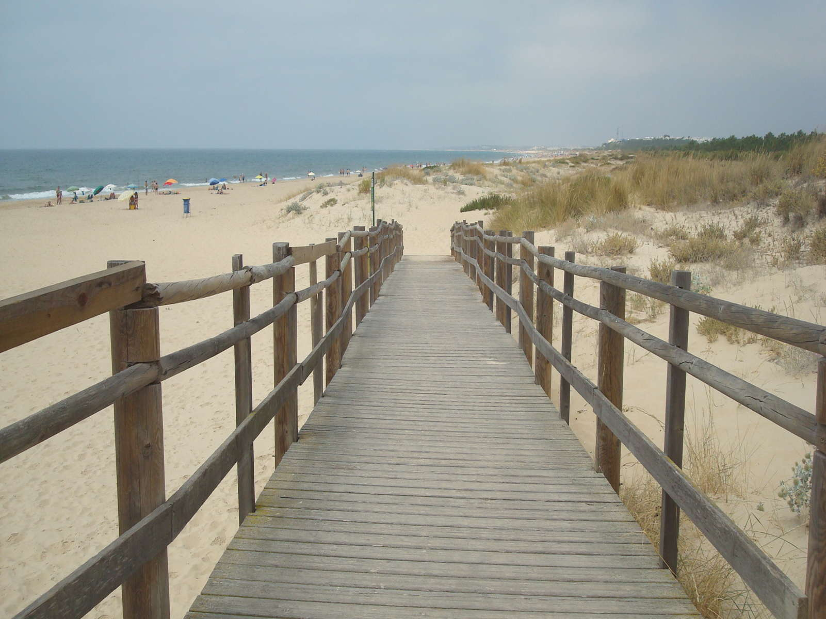
Não deixe enferrujar o ferro que há em si.

Slide 11
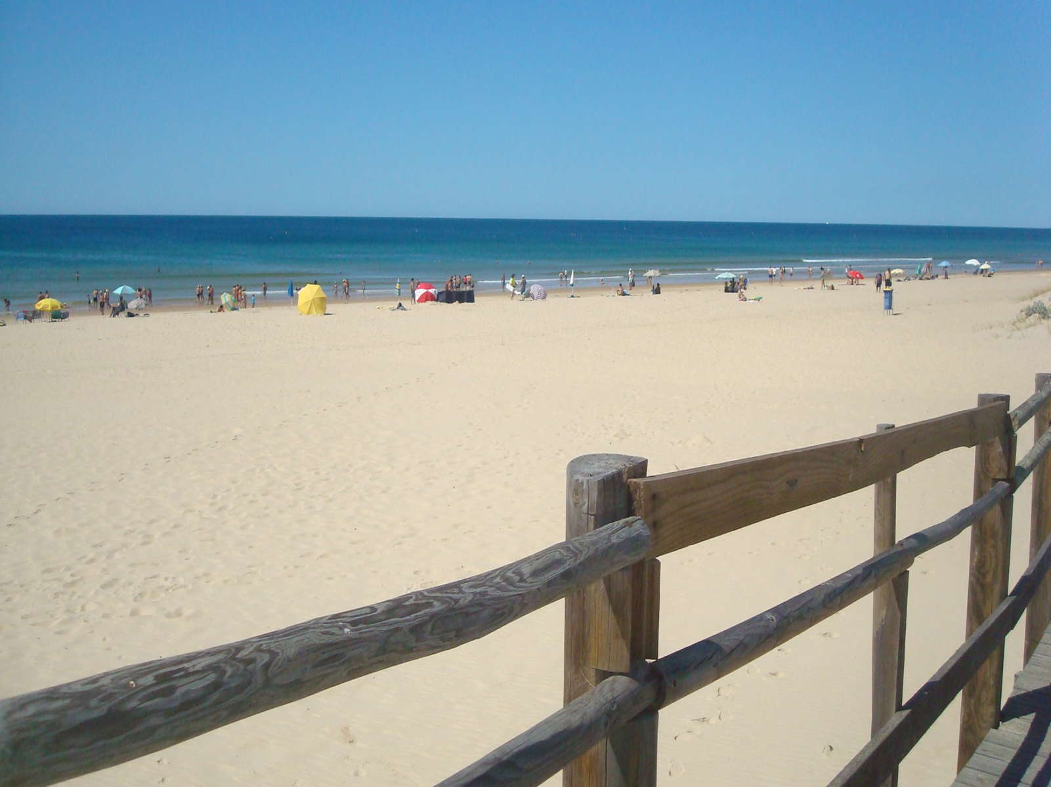
Faça com que em vez de pena, tenham respeito por si.

Slide 12
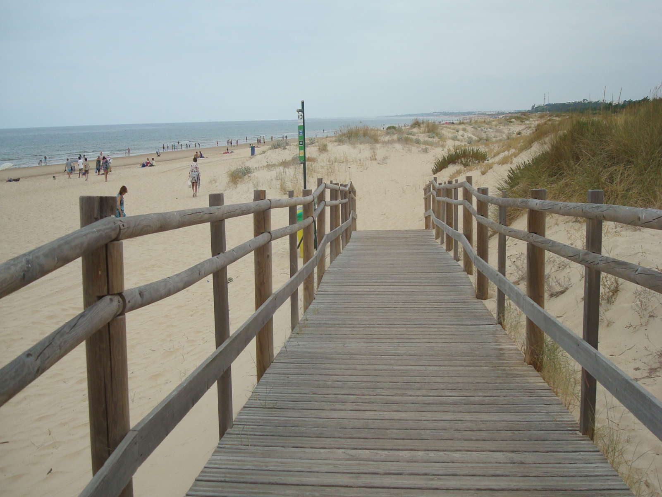
Ocupe o seu tempo. Faça algo que goste. Faça o que puder. Leia. Cuide de plantas. Seja útil.

Slide 13
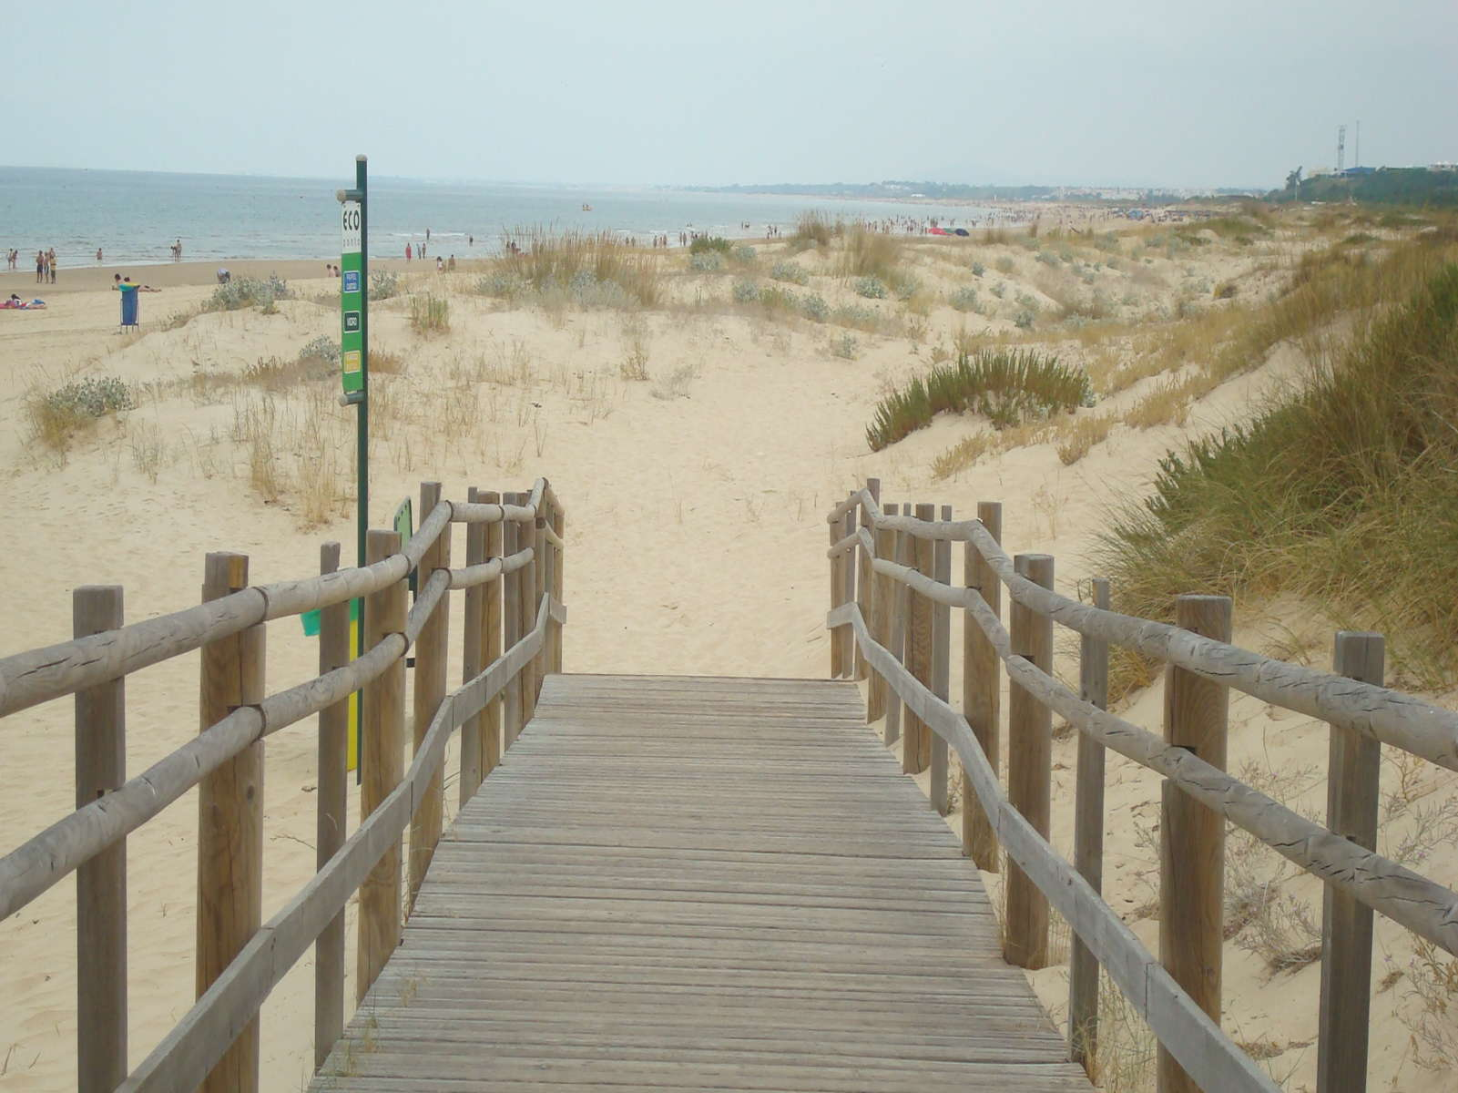
Há sempre quem esteja pior e precise mais do que nós.

Slide 14

Quando os anos já não o deixarem correr, caminhe mais devagar.

Slide 15
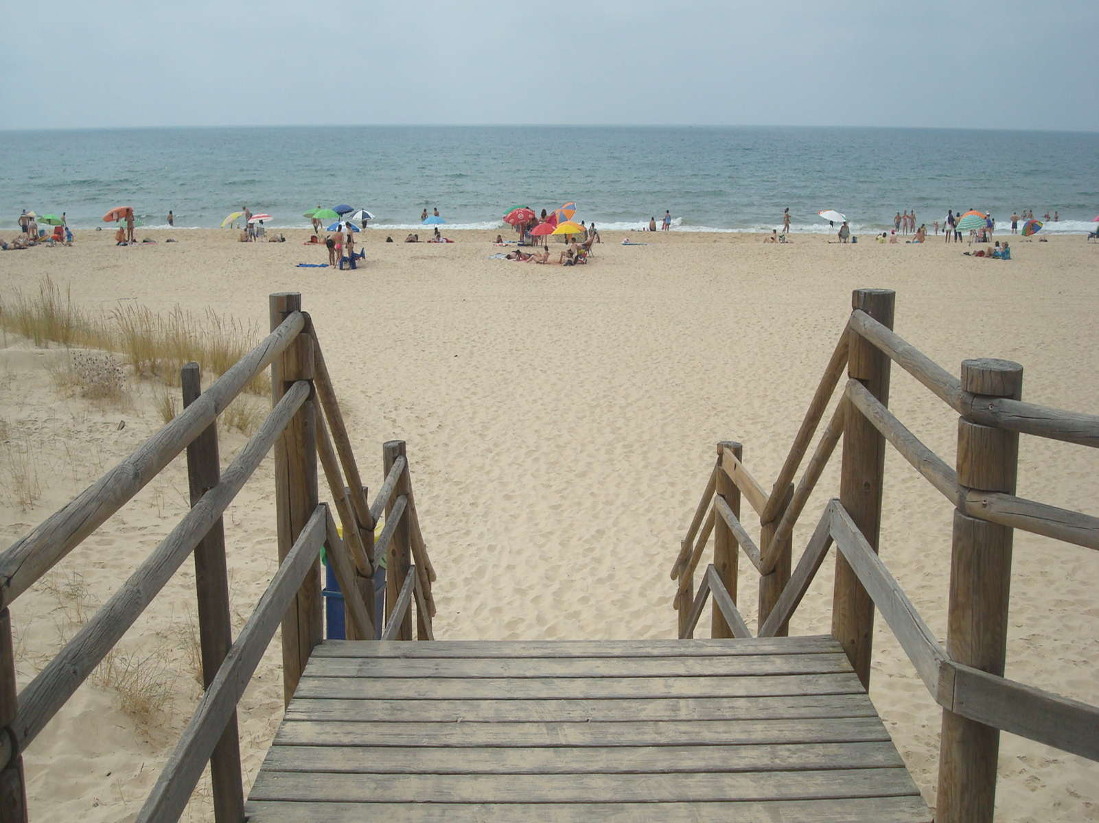
Se precisar de um apoio, caminhe com uma bengala, mas não se detenha.

Slide 16
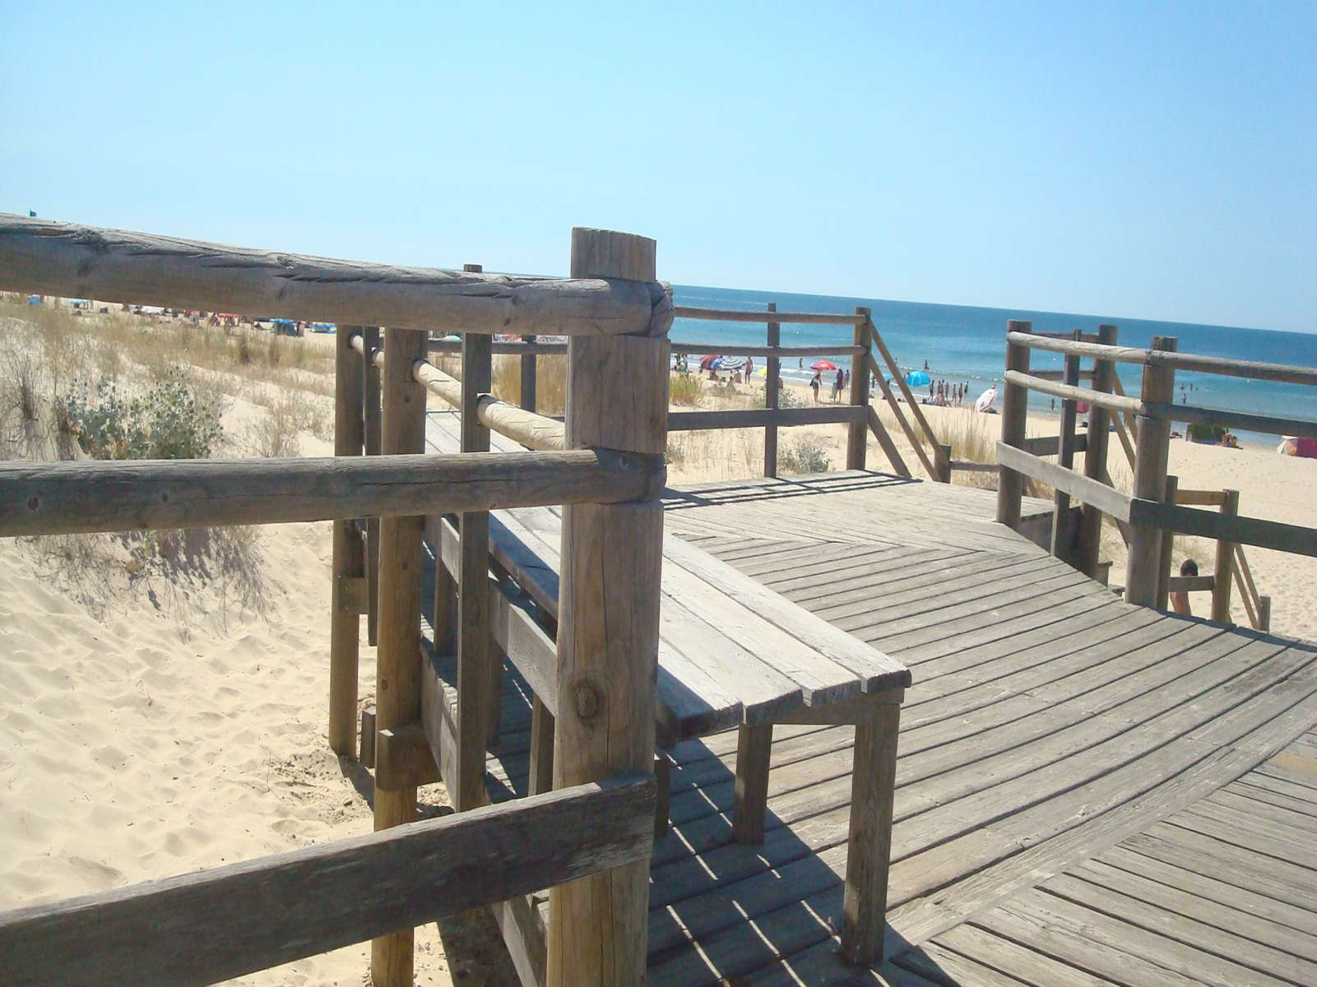
Não pare, porque parar é…

Slide 17
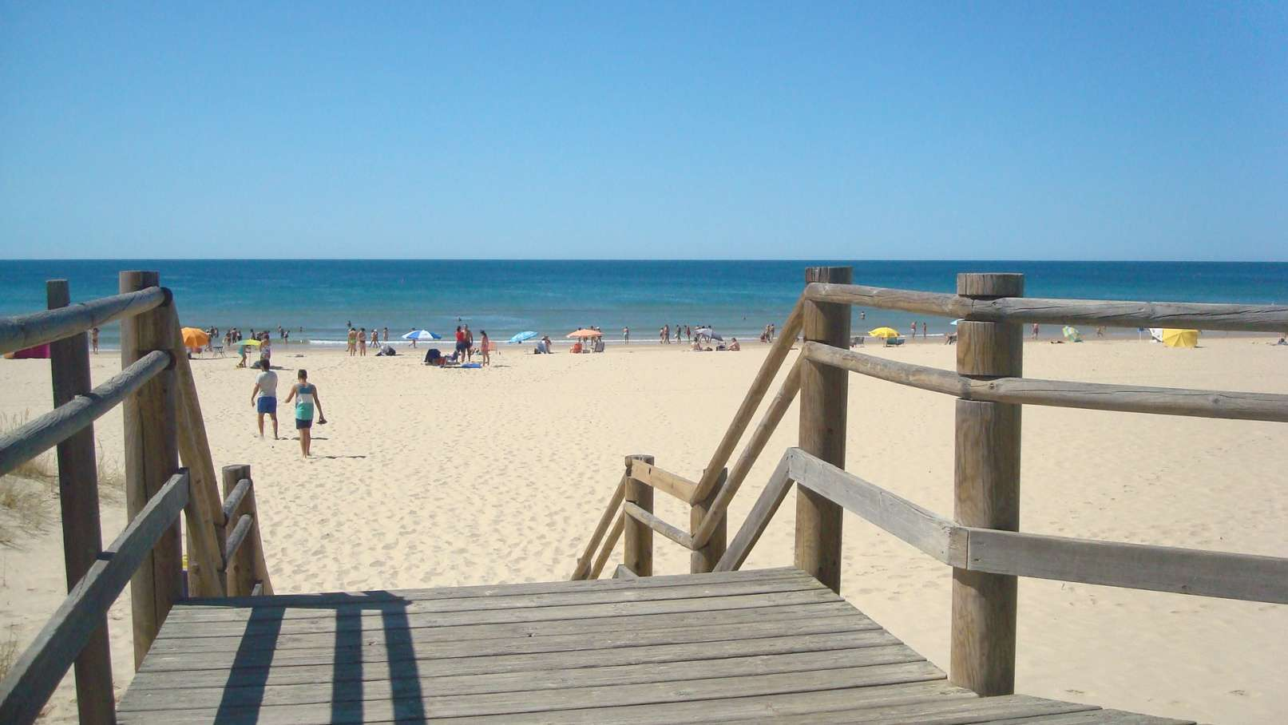

Slide 18
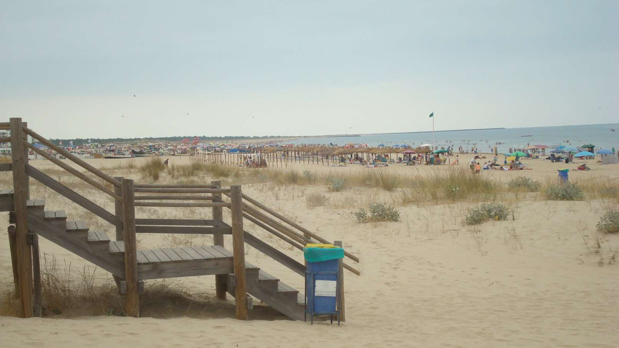
Música: Zamfir, I Will Always Love You Texto: Madre Teresa de Calcutá
Fotos e formatação: João Vieira
www.sergrasan.com
Julho / 2015
João Vieira

Slide 19
FIM

